Slide 1
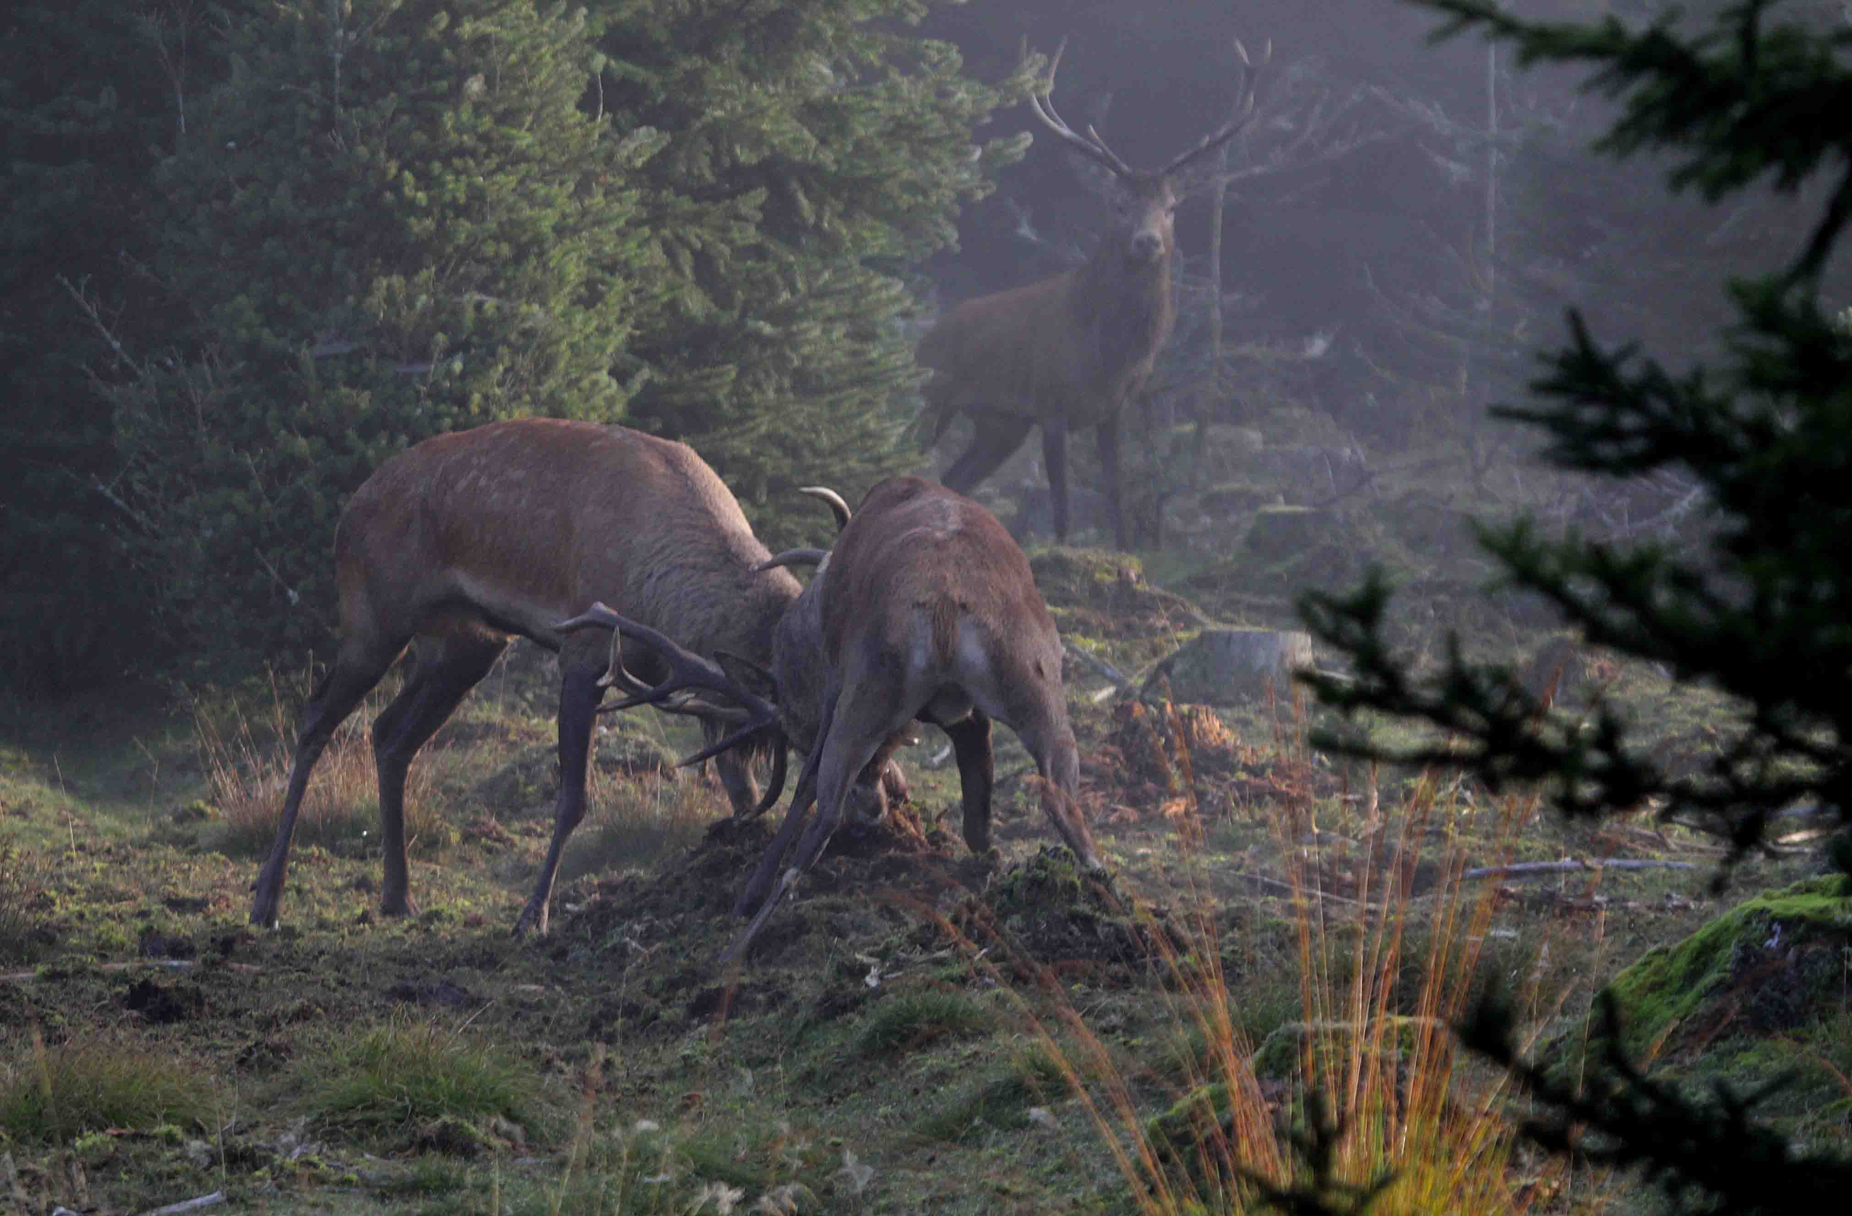
Fællesmøde med Hjortevildtsyd og den Sønderjyske Hjortevildtgruppe
Den 5. maj 2022 kl. 19.00, Bajstrup Bygade 40, 6360 Tinglev

Slide 2
Opgaven fra Vildtforvaltningsrådet
Vildtforvaltningsrådet har enstemmigt besluttet, at en ny forvaltningsplan for hjortevildtet skal leve op til følgende fire mål:
Der skal sikres en naturlig og dermed mere ligelig køns- og aldersfordeling af bestanden.
Andelen af ældre, og dermed større hjorte skal øges (kronhjorte er mindst 10 år, før de topper. Dåhjorte er mindst 8 år).
Hjortevildtet skal spredes til flere og nye egne.
Jagten skal foregå med en bedre etik.

Slide 3
Aftenens program:
Markskader
De jagtetiske regler
Tællinger
Eventuelt

Slide 4
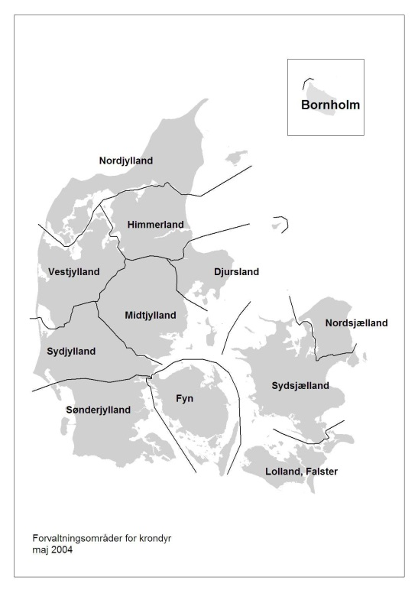
Status
-
-
9 regionale grupper er udpeget
Danmarks Jægerforbund
Landbrug
Skovbrug
Danmarks Naturfredningsforening/Dyrenes Beskyttelse
-
-
-

Slide 5
Hjortevildtgruppen Sønderjylland
Formand:
Jens Hangaard Nielsen, Danmarks Jægerforbund
Næstformand:
Flemming Post, Dansk skovforening
Øvrige medlemmer:
Torben Nielsen, Danmarks Naturfredningsforening
Jesper Fink, Fællesrepræsentant for Landbrug og Fødevarer og Dansk skovforening
Henrik Jessen, Landbrug og Fødevarer
Hans Jørn Frisk, Dyrenes beskyttelse
Gruppen har vedtaget at tildele Arne Bondo-Andersen (Friluftsrådet) en observatørpost i gruppen.
Naturstyrelsen Vadehavet varetager sekretariatsfunktionen.
Arbejdsfordeling i gruppen:
Jesper Fink arbejder med markskader
Henrik Jessen arbejder med fællesmøder
Flemming Post arbejder med tællinger
Torben Nielsen arbejder med de jagt etiske regler

Slide 6
Vildtforvaltningsrådet har bedt hjortevildtgrupperne at sikre!
Hjortevildtgruppens arbejdsopgaver!
A · At fastsætte regionale mål for hjortevildtet, der udmønter de nationale målsætninger.
B · At medvirke til at skabe et overblik over hjortevildt og hjortevildtets udvikling og sammensætning.
C · At søge konsensus om mål og midler samt løbende evaluere fremdriften.
D · At udbrede kendskabet til De Jagtetiske Regler.
E · At medvirke til at skabe overblik over afskydningen.
F · At medvirke til at skabe overblik over de skader som dyrene forvolder i jordbruget.
G · At fremme lokale initiativer med forsøg til fælles forvaltning.

Slide 7
At medvirke til at skabe overblik over de skader som dyrene forvolder i jordbruget.
Fælles offentlige møder! Dato og indhold drøftes.
Der er planlagt 2 offentlige møder hhv. den 5. maj og den 12. maj.
Den 5. maj afholdes mødet på Brandstationen i Bajstrup med Hjortevildt Syd som vært.
Den 12. maj afholdes mødet på Jels Motel & Sportscenter med ”Hjortevildtsamarbejde Nord” som vært.
Programmet for de 2 møder er:
19.00-20.00 Den lokale gruppe
20.00-20.30 Pause
20.30- 3 emner fra Hjortevildtgruppe Sønderjylland
De 3 emner er: Markskader, ”tællinger” og Jagtetik

Slide 8
